Slide 1

Тӧдысь рӧдысь
Ворсӧм 7-10 арлыда челядьлы

Slide 2

Ворсӧм индӧд
Игра рассчитана на 6 человек. После каждого тура выбывает по одному игроку, набравший наименьшее количество баллов. Выигрывает тот участник, который пройдёт все этапы игры.

Slide 3
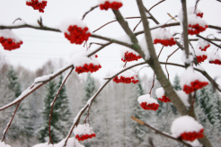
1 тур. Лесной край
1.Платтье к зиме потерялось, но пуговки ещё остались.
1) рябина;
2) калина;
3) черёмуха;
4) берёза.
Ответ:

Slide 4
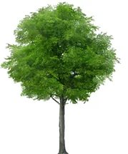
2.Весной веселит, летом холодит, осенью питает, зимой согревает.
1) печка;
2) дерево;
3) вода;
4) снег.
Ответ:

Slide 5
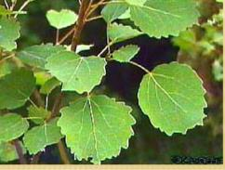
3. Никто не пугает, а вся дрожит.
1) бабочка;
2) девочка;
3) осина;
4) трава.
Ответ:

Slide 6
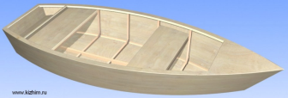
4. Из чего выдалбливали лодки?
1) из ели;
2) из берёзы;
3) из осины;
4) из сосны.
Ответ:

Slide 7
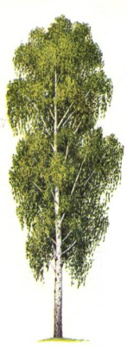
5. Какая порода дерева подходит для изготовления лыж?
1) черёмуха;
2) сосна;
3) осина;
4) берёза.
Ответ:

Slide 8
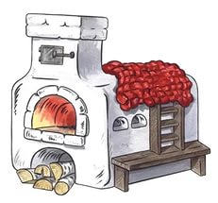
2 тур. Интерьер коми крестьянской избы
1) На день по разу ест.
1) печь;
2) ложка.
Ответ:

Slide 9
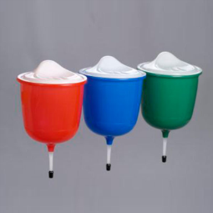
2. Корова маленькая, а молоко никогда не кончается.
1) умывальник;
2) чайник.
Ответ:

Slide 10
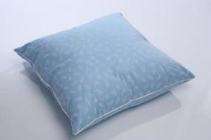
3. С четырьмя рогами, с двумя животами, а не живой.
1) потолок;
2) подушка.
Ответ:

Slide 11
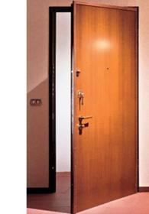
4. В сенях ходит, а в дом не заходит.
1) дверь;
2) веник.
Ответ:

Slide 12
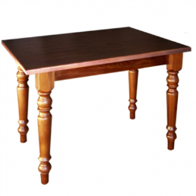
5. Четыре брата живут под одной крышей.
1) стол;
2) стул.
Ответ:

Slide 13
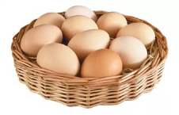
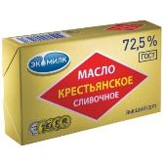
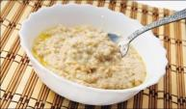
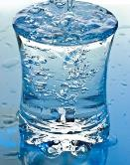
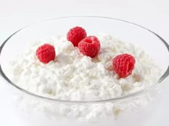
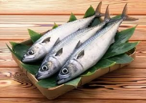
3 тур. Сёян - юан
1.
2.

Slide 14
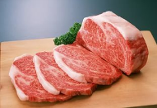
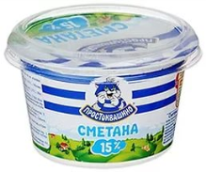
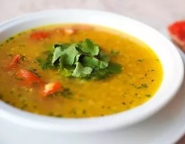
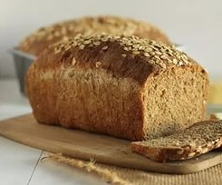

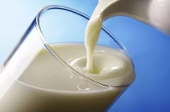
3.
4.

Slide 15

4 тур. Коми сьыланкыв
1участник – «Козин»
2участник – «Ягын петіс дона гоб»
3участник – «Выль вося»

Slide 16

5 тур. Корсь кывъяс. Финал!
К а т ш а с и н

Slide 17
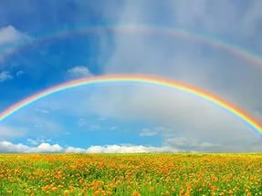
Ӧ ш к а м ӧ ш к а

Slide 18
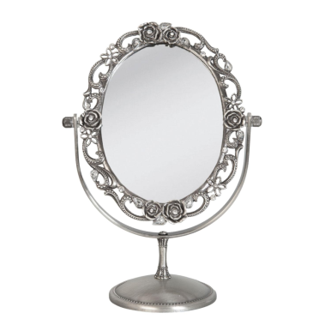
Р ӧ м п ӧ ш т а н

Slide 19

Тэ тӧдысь рӧдысь!
Аттьӧ ворсӧмысь!

